Slide 1
Slučajna varijabla

Slide 2
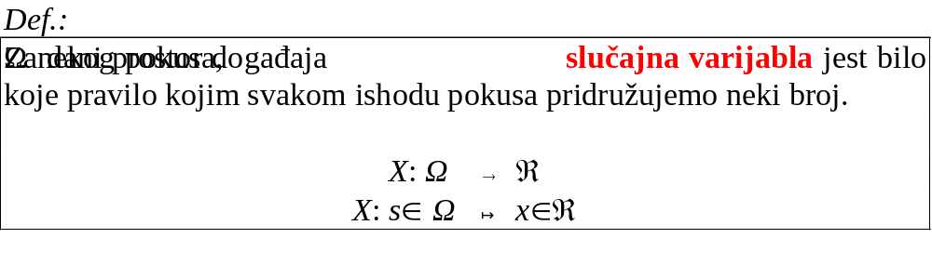
-1 0 1 2
Ω

Slide 3
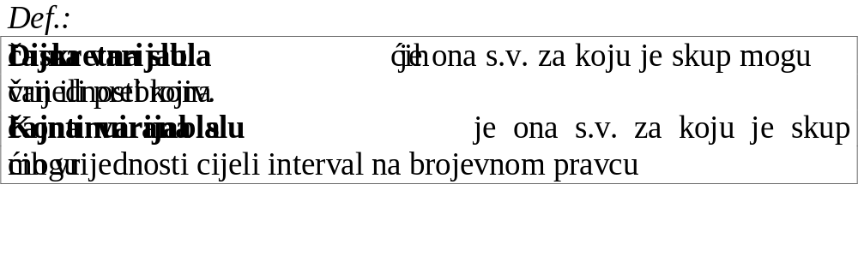
Def:
Događaj koji ima samo dva moguća ishoda zove se Bernoullijev događaj, a slučajna varijabla koja ga opisuje zove se Bernoullijeva slučajna varijabla.

Slide 4
Diskretna slučajna varijabla i raspodjela vjerojatnosti

Slide 5
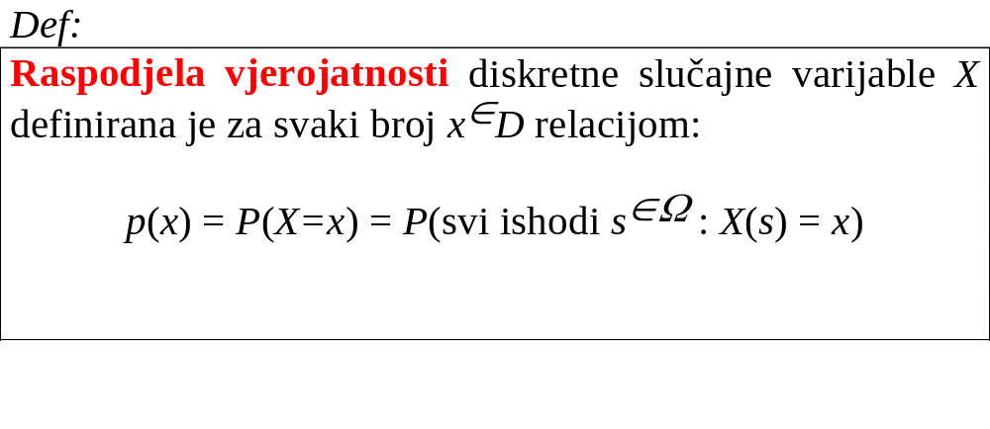
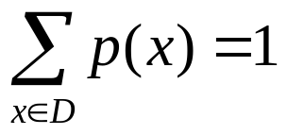
Raspodjela vjerojatnosti

Slide 6
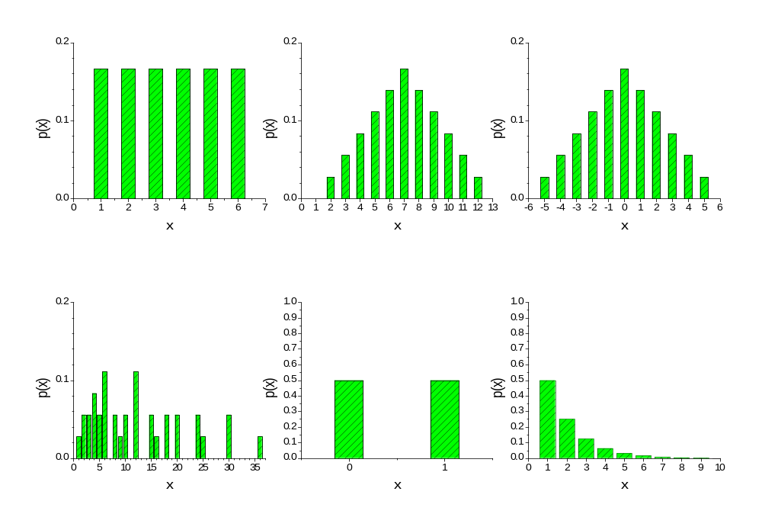

Slide 7

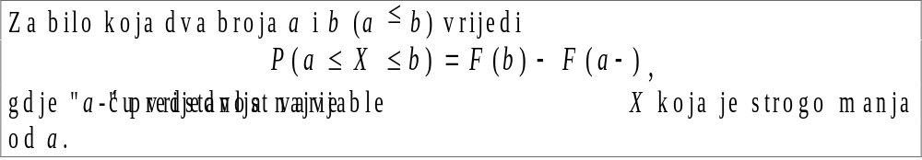
Funkcija raspodjele (kumulativna funkcija distribucije)

Slide 8
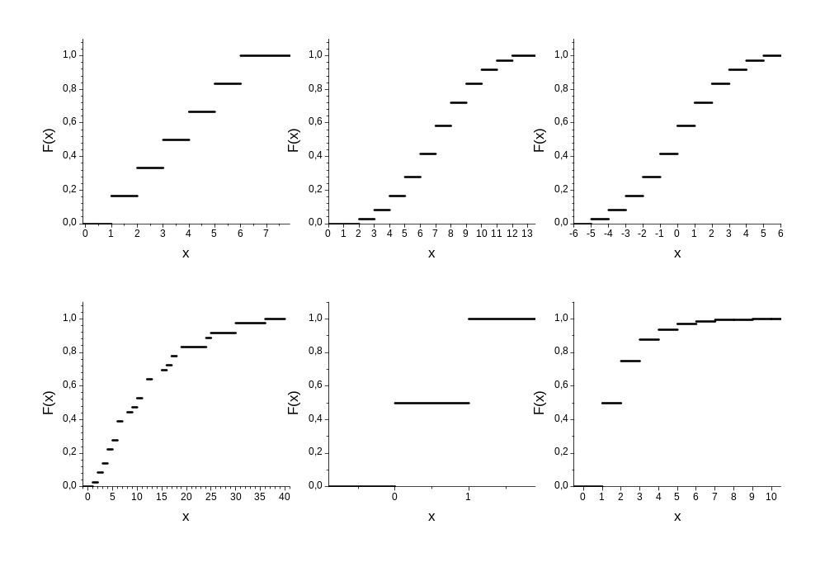

Slide 9
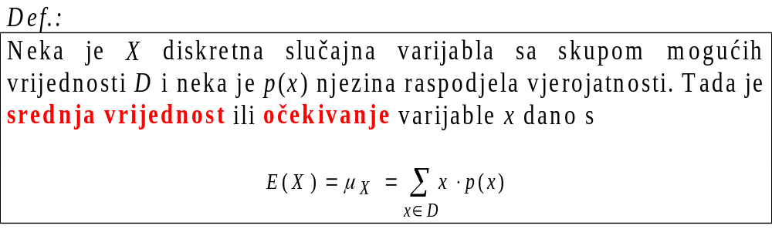
Očekivana vrijednost diskretne slučajne varijable

Slide 10
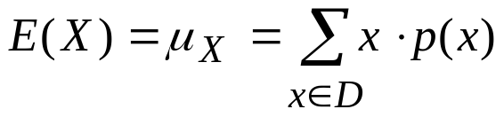
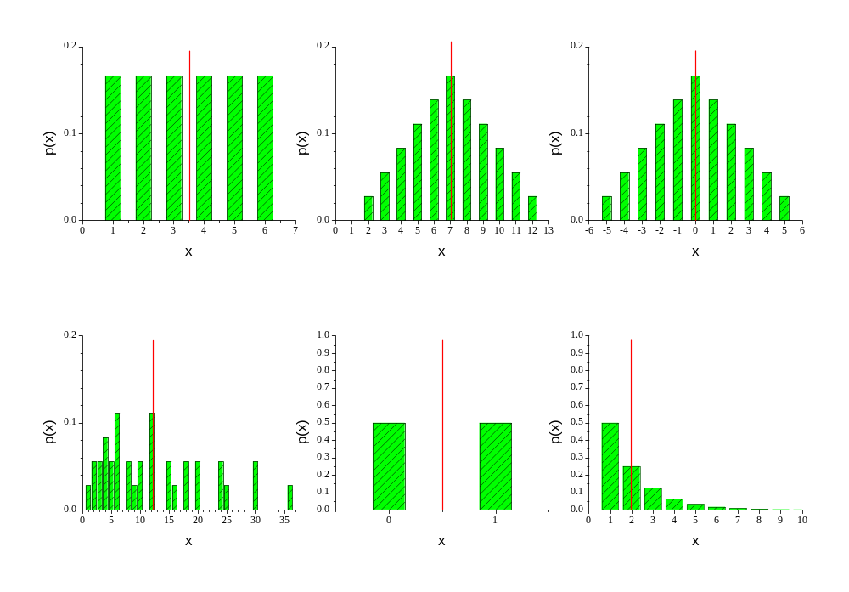

Slide 11
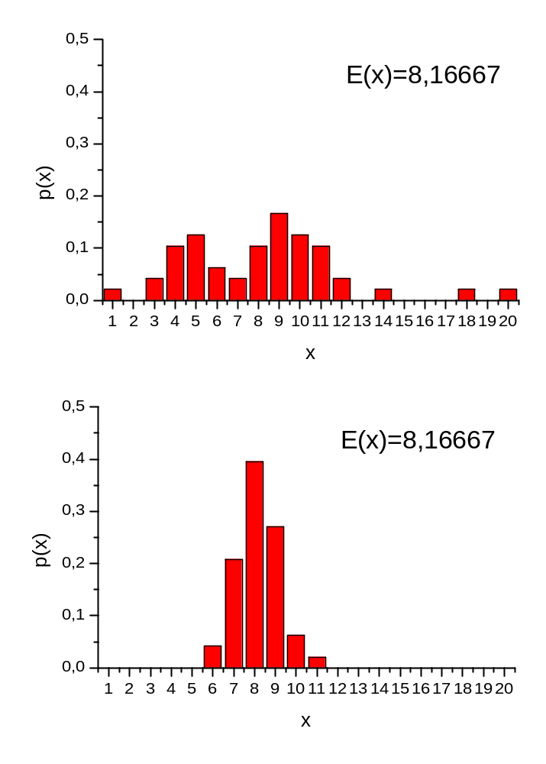
Varijanca diskretne slučajne varijable

Slide 12
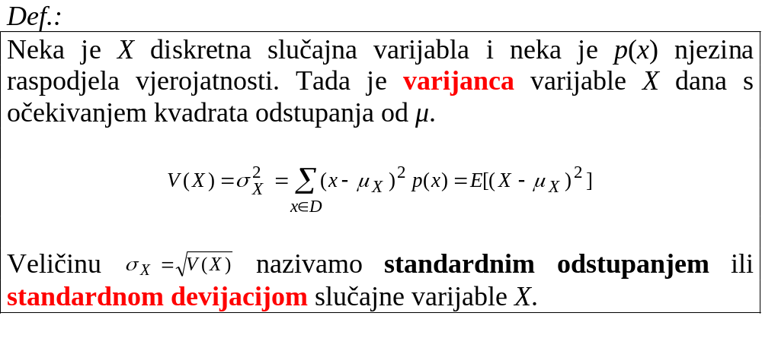
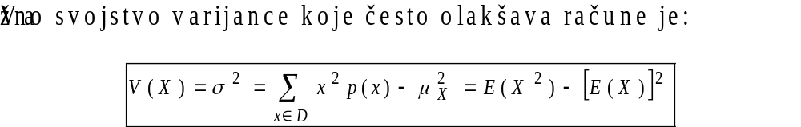

Slide 13
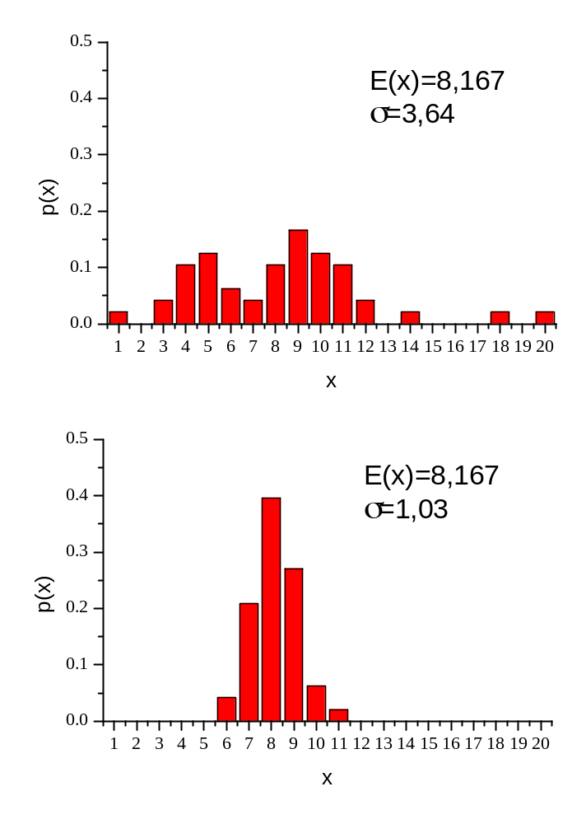

Slide 14
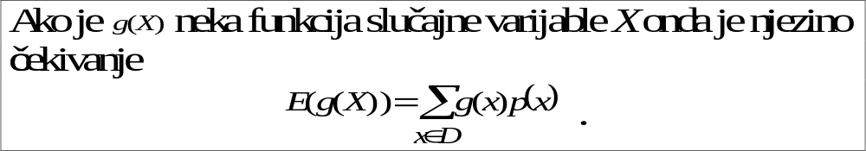
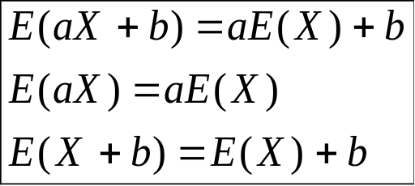
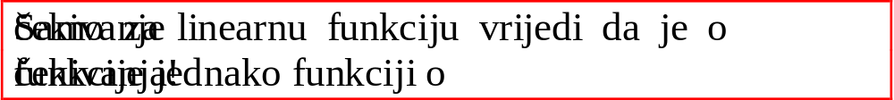
Očekivanje funkcije slučajne varijable

Slide 15
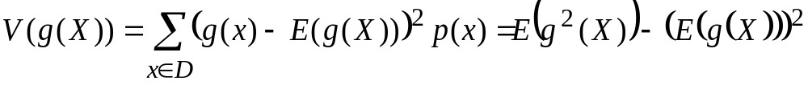
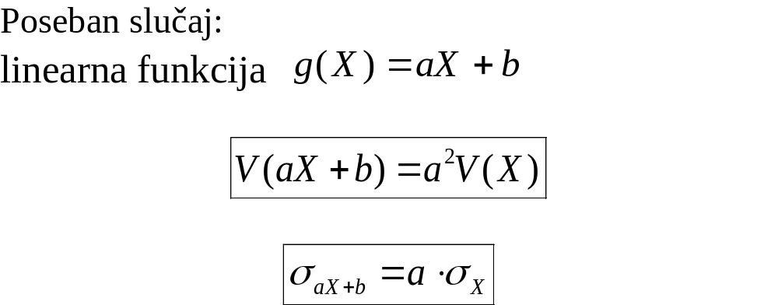
  Varijanca funkcije slučajne varijable

Slide 16
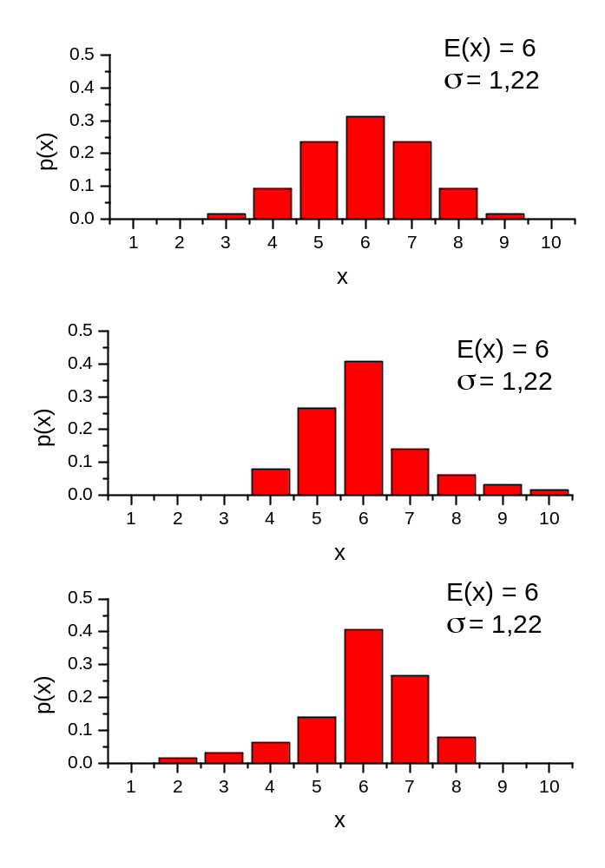
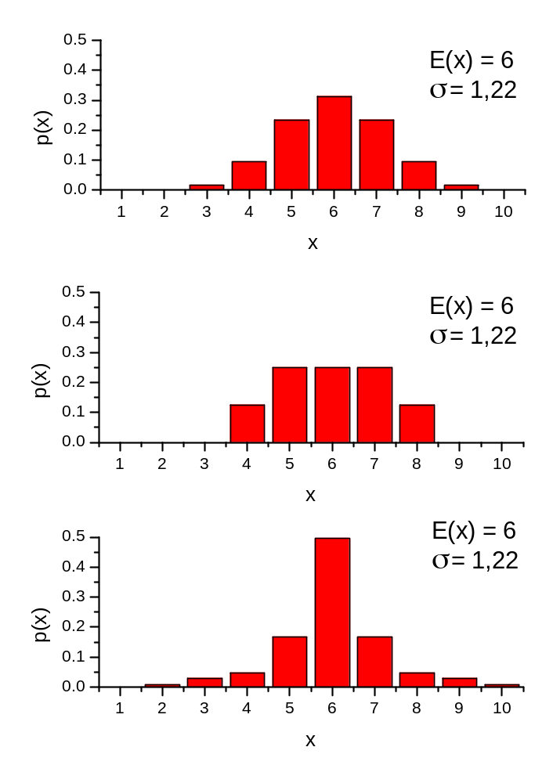
Momenti višeg reda

Slide 17
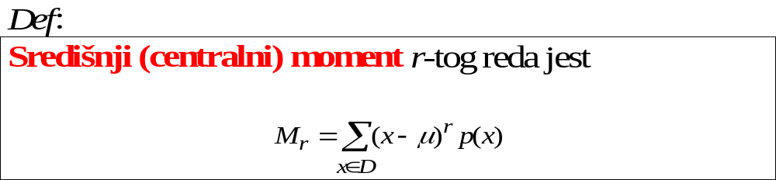
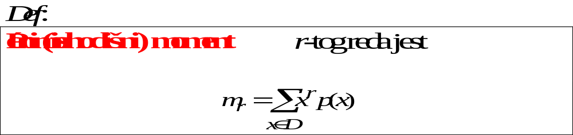





Slide 18
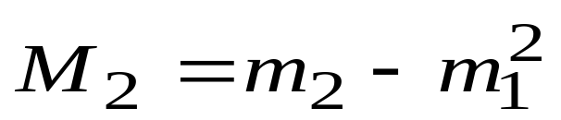
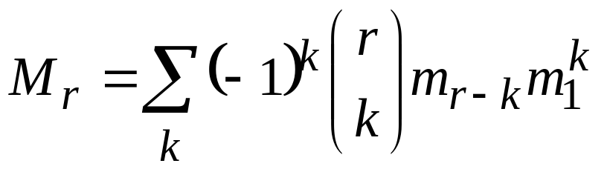

Slide 19

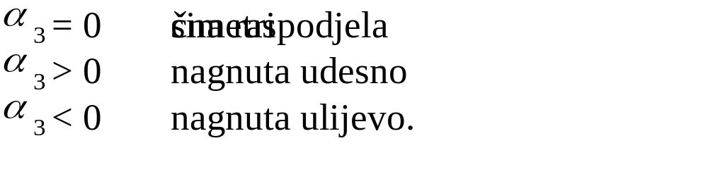

Slide 20

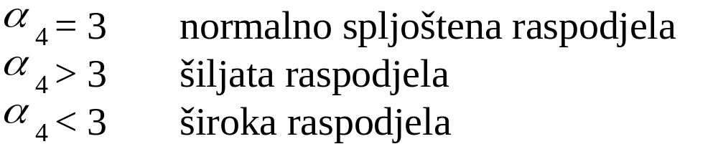

Slide 21
α₃=0
α₄=2,67
α₃=0,87
α₄=2
α₃=-0,87
α₄=4,74

Slide 22
